Slide 1

最上位パートナーの知見を活用し、獲得に強い動線を構築する
LINE公式アカウント運用のご提案
- 2026最新版 -
業界汎用版

Slide 2
LINE公式アカウントを検討する背景
ファン化・自社アプリ登録に対して、”ハードルが高く感じる”ユーザーが増えている状況。
離脱防止 >> 友だち追加 >> LINEで学習 >> リード獲得・利用 の導線設計でハードル抑えつつ運営が可能。
現状施策
DYM施策
興味関心なし 層
接触
接触、詳細ページ閲覧
の動線でのLINE誘導を整備
潜在層
離脱
ヒアリングの上
確定
準顕在層
離脱防止バナー
離脱防止バナーにて
検討段階ユーザーをLINE誘導
LINE友だち
顕在層
※過去の顧客データを活用
LINEでログイン
リード獲得層
※ミニアプリ・診断 → 特典
既存ユーザー
LINE ミニアプリ
※ID連携特典等を表示
リピート・ファン化
自社App/ネットワーク
（ID連携等の開発）
リピート・クロスセル
商材への動線設計
※長期施策として想定

Slide 3
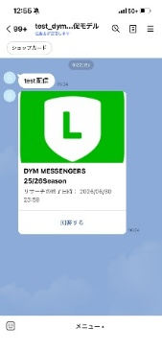
全体設計想定
集客動線
カスタマージャーニーマップにあわせてLINE投稿を配置。
※具体的な業界におけるリード/有効リード/マネタイズ については下記にて仮定。
カスタマージャーニーマップ
① 接触（認知・流入）
⑤ リード有効化
② サイト離脱（対策）
⑥ 有効リードの再育成
③ 育成（興味喚起）
⑦マネタイズ(成約/購入)
④リード獲得 (web/LINE)
⑧LTV最大化・紹介
WEB→LINEOA領域
オフライン→LINEOA領域
どう友だち追加させるか？（WEB→LINE）
CPF広告
既存リストの活用
通知メッセージ
サイト動線の整備
通知メッセージ
通知メッセージ
ID・CRM連携
SNS/メルマガ
サンクスLINE誘導
サンクスLINE誘導
店内ポップ・チラシ
LINEOA➙WEB領域
どう友だちをアクションに結びつけるか？（LINE→反響）
ステップ配信
フォロー体制
企画配信
アンケート回収
リサーチ回収
スコアリング等
ショップカード
短期と長期で各自設計

Slide 4
全体設計想定
集客動線
カスタマージャーニーマップにあわせてLINE投稿を配置。
※具体的な業界におけるリード/有効リード/マネタイズ については下記にて仮定。
カスタマージャーニーマップ
① 接触（認知・流入）
⑤ リード有効化
② サイト離脱（対策）
⑥ 有効リードの再育成
③ 育成（興味喚起）
⑦マネタイズ(成約/購入)
④リード獲得 (web/LINE)
⑧LTV最大化・紹介
① 接触（認知・流入）
② サイト離脱（対策）
⑤ リード有効化
③ 育成（興味喚起）
⑥ 有効リードの再育成
④リード獲得 (web/LINE)
⑦マネタイズ(成約/購入)
⑧LTV最大化・紹介

Slide 5
LINE公式アカウントを検討する背景
〇〇業界では、CPCにて３年で◯%程度の上昇が見られる。※SNSも同様帯と想定
→早期タッチポイントでのリード有効化、施策全体におけるCVR改善の２点が非常に重要度として高い状態。
検索広告におけるCPCの推移

Slide 6
LINE公式アカウントを検討する背景
〇〇業界においても、マーケティング支援実績もあり、CVR：◎%と高い成約率を誇る。
掲載実績を踏まえて、配信コンテンツの出し分け等を行い、LINE施策から高CVRが見込める動線・CRを設計。
広告実績CVR（CV地点記載）

Slide 7
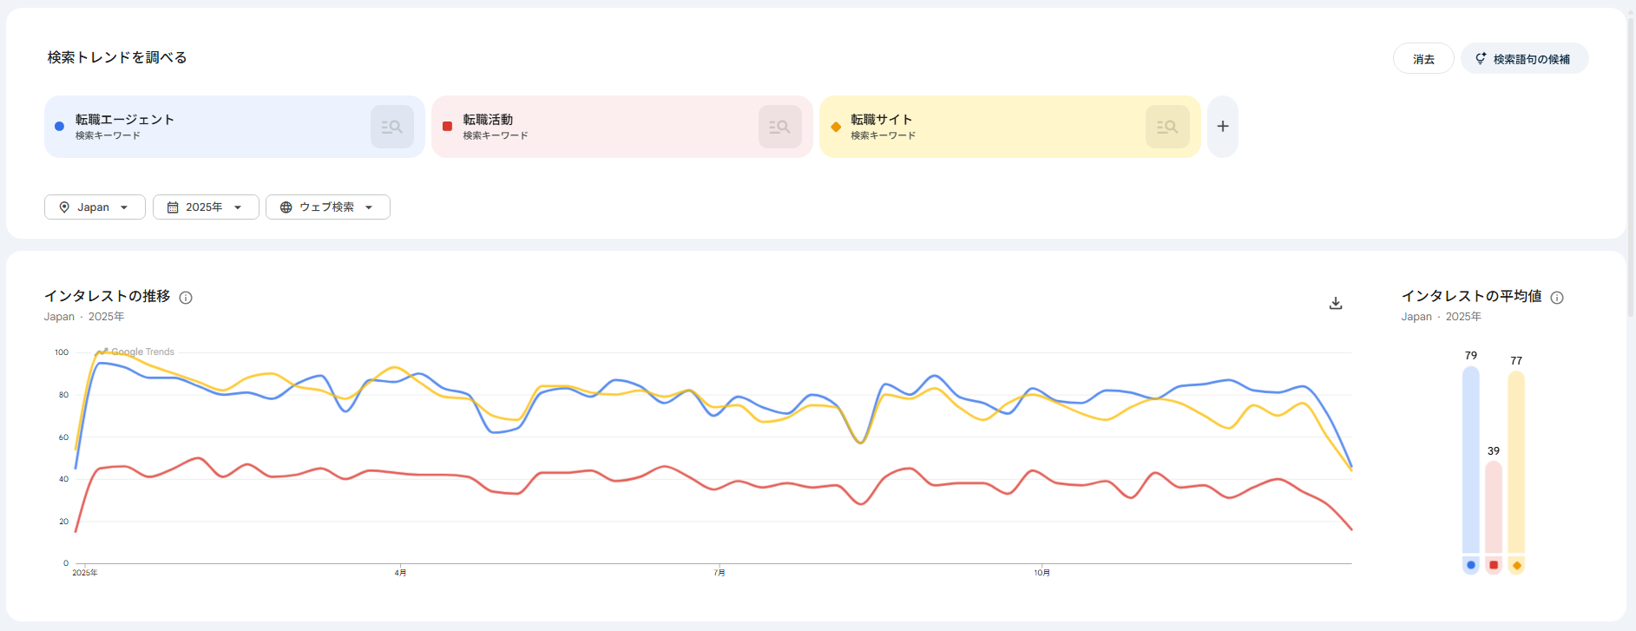
ニーズ調査（シーズナリティ）
※Googleトレンドより

Slide 8
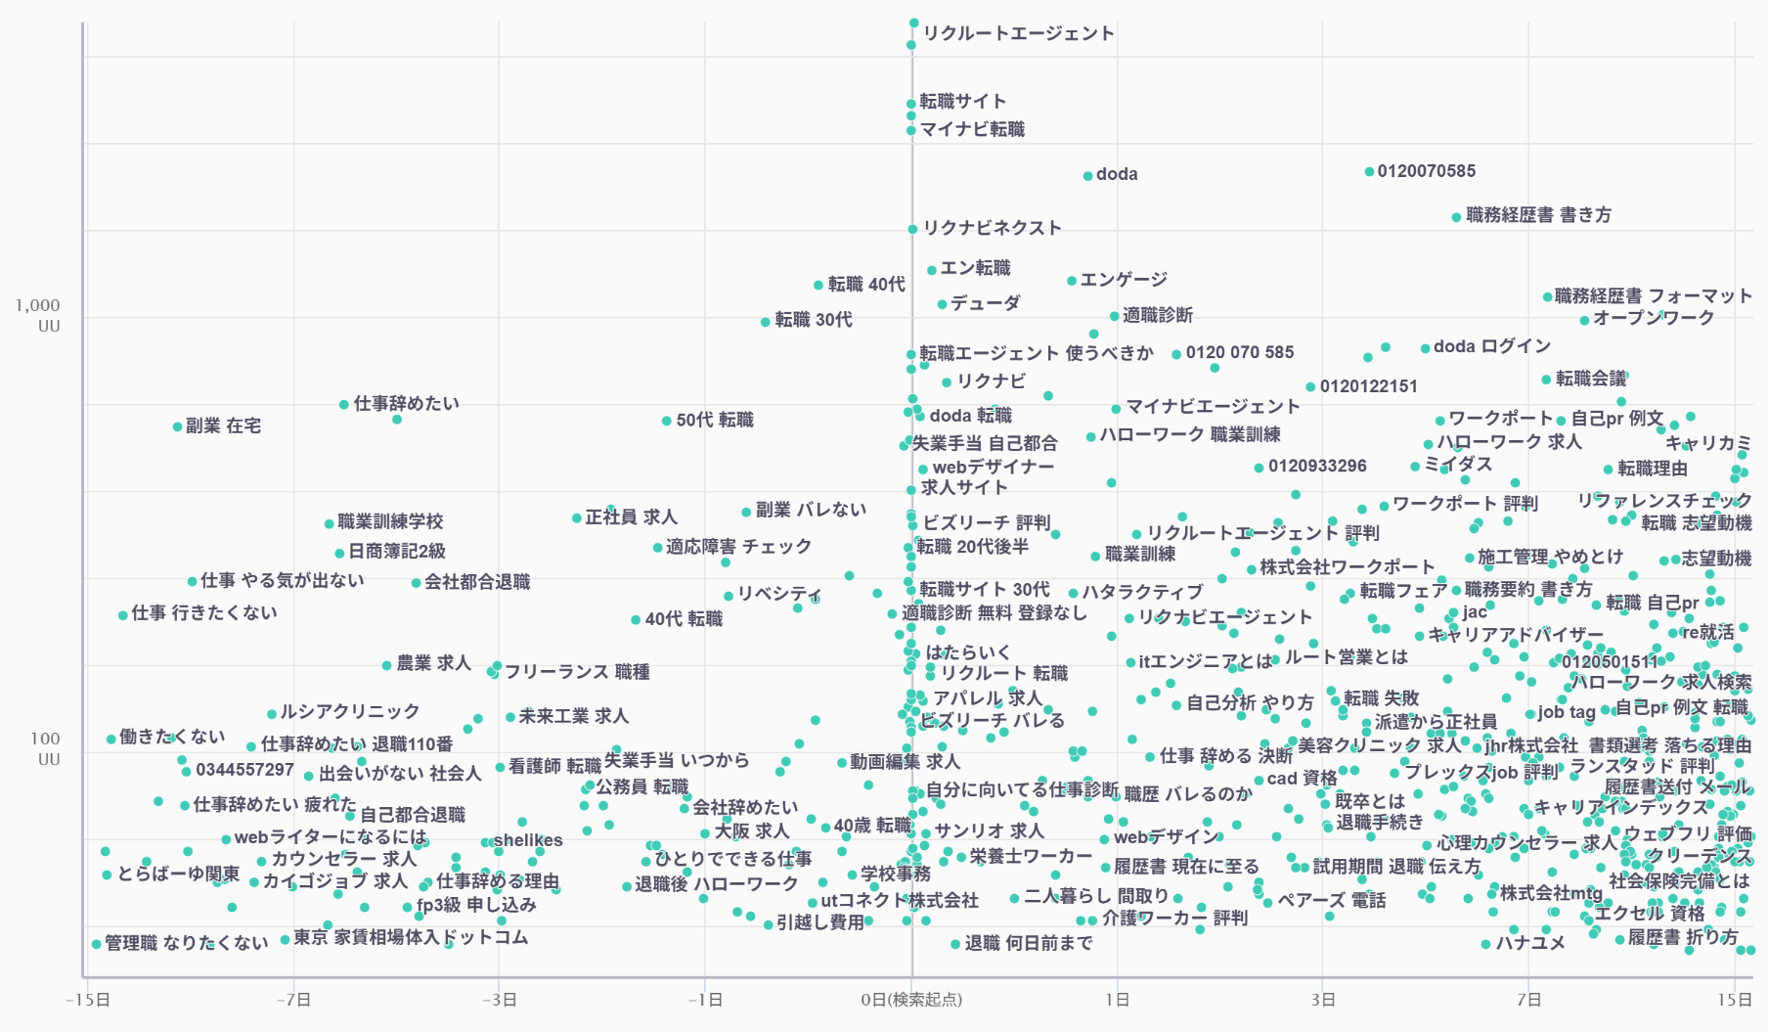
ニーズ調査（前後検索）
※LINEヤフーの媒体情報を参考に
あああ
の検索前後データ
検索Vol:多
該当ワードの検索”前”15日
該当ワードの検索”後”15日

Slide 9
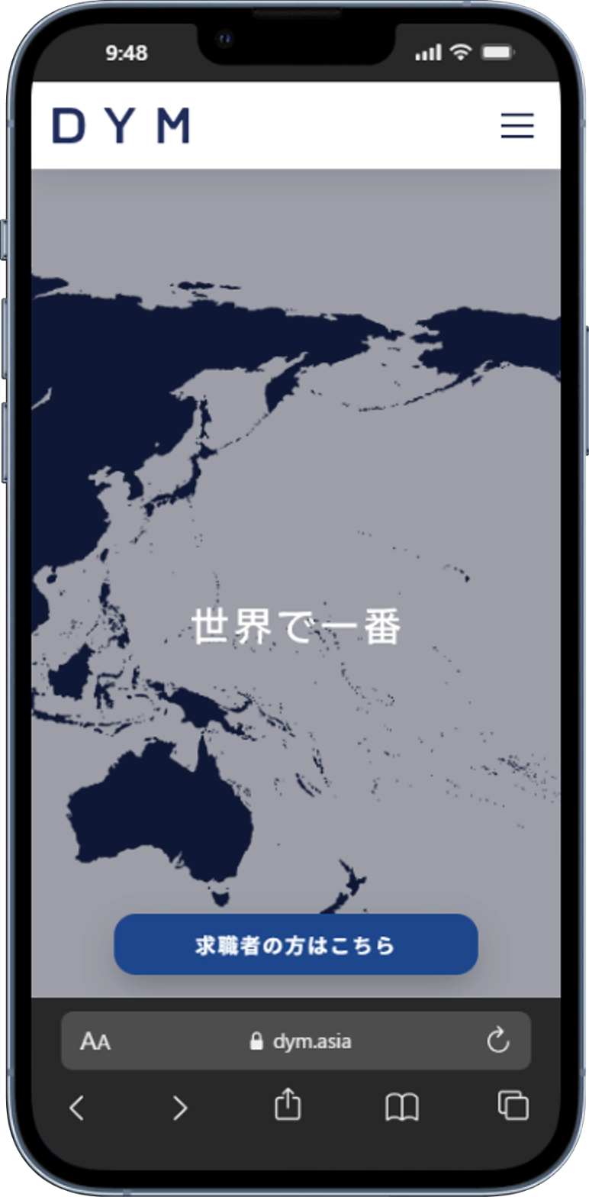
他社配信アカウント（業界TOPクラスだとよい）
WEBサイトステータス
LINEステータス
サイトUU
すうじ
友だち数
すうじ
広告UU
すうじ
あ
あ
あ
アクティブ数
すうじ
広告費用
すうじ
ブロック率
すうじ
月間CV数
すうじ
月間投稿数
すうじ
CV地点
資料請求＜来場予約
※アカウント
画面イメージ
ステップ実施
有無
LINE動線
Hp固定リンク
アンケート実施
有無
広告余地
有無
プロフ動線
有無 / 良好
リード保有数
すうじ
想定コスト
すうじ
他SNS
ロゴ
ツール
なまえ
メイン流入元
メイン流入元
※
※
※いずれも貴社ヒヤリング、外部計測
をもとにした想定数値となります。
※
※
ああああああああああああああ
※注釈、コメントを記載
ああああああああああああああ
※注釈、コメントを記載

Slide 10
他社分析
LINEステータス
プロフ
リッチメニュー
投稿（企画/ステップは不明）
あ
あ
あ
あ
あ
あ
あ
あ
あ
あ
あ
あ
あ
あ
あ
※アカウント
画面イメージ
※アカウント
画面イメージ
※アカウント
画面イメージ
※アカウント
画面イメージ
※アカウント
画面イメージ

Slide 11
資料アジェンダ
施策の詳細（配信の効率化）

Slide 12
具体企画のブレスト
・ステップ配信案（前後クエリと連動） ・企画投稿案 ・通知メッセ利用シーン想定 --- ・飛び道具提案（奇抜な企画軸で） ・LINEOA実績（LY公式ならOK）

Slide 13
具体企画のブレスト
・ステップ配信案（前後クエリと連動） ・企画投稿案 ・通知メッセ利用シーン想定 --- ・飛び道具提案（奇抜な企画軸で） ・LINEOA実績（LY公式ならOK）

Slide 14
具体企画のブレスト
・ステップ配信案（前後クエリと連動） ・企画投稿案 ・通知メッセ利用シーン想定 --- ・飛び道具提案（奇抜な企画軸で） ・LINEOA実績（LY公式ならOK）

Slide 15
他社分析
・ステップ配信案（前後クエリと連動） ・企画投稿案 ・通知メッセ利用シーン想定 --- ・飛び道具提案（奇抜な企画軸で） ・LINEOA実績（LY公式ならOK）

Slide 16
他社分析
・ステップ配信案（前後クエリと連動） ・企画投稿案 ・通知メッセ利用シーン想定 --- ・飛び道具提案（奇抜な企画軸で） ・LINEOA実績（LY公式ならOK）

Slide 17
LINE施策における重要な考え方
アカウント効果を最大化するためには・・・？
既存友だちのメッセージ配信を拡大＆検証し
課金対効果を向上する
新規友だちの追加動線を拡大&整備し
見込みの高いユーザーのリードを獲得する
WEBサイト上情報と連携させ、配信効果を数値化する

Slide 18
LINE公式アカウントを検討する背景
業態平均で最大３%のユーザーは有効化/マネタイズ可能 とされている。
貴社集客課題に合わせて、LINE公式アカウントの構築モデルを活用しながら集客効率を改善。
流入元
LINE誘導
具体の施策方針
CVするユーザー割合
※平均値
SEO・AIO
離脱防止
サイト上ポップアップ
あいさつMSG＋
登録特典(資料/診断)自動送付
教育コンテンツ配信
（週1）→ CV誘導オファー
３％
広告
離脱防止
サイト上ポップアップ
KW自動応答設定
→ ユーザー意図別に即返信
ステップ配信（7〜14通）
→ 商談・申込への誘導
LINE広告（CPF配信）
サイト上ポップアップ
スクリーニングアンケート
（3問）→ セグメント分類
セグメント別シナリオ配信
ホットリード:即スタッフ対応
1.5％
CV・mcv済
通知メッセ
サンクス自動MSG＋
次のアクション案内
リマインド配信
クロスセル・アップセル
2.5％
CV・mcv済
サンクスLINE誘導
スクリーニング（3問）
温度感・ニーズ把握
有効リード育成シナリオ
→ 商談・再購入誘導
2.5％
保有リスト
通知メッセ
一斉配信でリスト活性化
アンケートで属性把握
セグメント別ナーチャリング
季節・タイミング別企画配信
2.5％
保有リスト
メルマガ・テレマ
SNS告知
LINE移行キャンペーン
（特典訴求で友だち追加促進）
LINEでリピート率向上
紹介キャンペーン・LTV最大化
2％

Slide 19
LINE公式アカウントにおける対策領域について
離脱リード→新規で引上げ、顧客リード→効率化及びリピート化 等、
LINE公式アカウントで対策できるポイントが非常に多く、課題に応じた施策展開が可能。
<対新規ユーザー領域>
自動化(ツール導入により)可能領域
HP
(離脱防止バナー)
企画配信（セグメント配信）
営業トスアップ
LP
友だち追加
ステップ配信
CV
各種SNS
初期設計項目↓
アンケート
→ タグ配信
既存ユーザーリスト
メルマガ ※デザイン
・プロフィール画面
・リッチメニュー
・あいさつメッセージ
・応答メッセージ設定
・チャットタグ設定
・計測タグ設定
・LINEログイン ※別途費用
・LINEID連携 ※別途費用
タグ・セグメントの管理
QA解消（自動応答）
オフライン施策（ポップ、チラシ） ※デザイン
各種初期設計の調整
LINE_CPFやその他
1to1チャットルーム
<対既存ユーザー(顧客)領域>
CV
リマインド配信
定期対応項目(一部抽出)
クロスセル配信
GAレポーティング対応
実反響(購入)
リピート配信
投稿スケジュール確認
利用状況タグの設定
Chat Plus
OptionAPI
クーポン・リサーチ動線の設計
Call Plus
サンクスLINE誘導
友だち化
1to1チャット機能
通知メッセージ(OptionAPI)

Slide 20

施策展開図
LINEOA施策
LINEOA施策においては、[友だちの新規追加]と[友だちの育成・CV動線]が重要。
友だちの新規追加
LINE友だちの育成・CV化
離脱防止・ポップアップ
HP/LP滞在時に、条件を満たすと
ポップアップバナーを表示する
初期
（初動）
・リッチメニュー
・プロフ動線
・あいさつMSG
・KW自動応答設定
・友だち登録直後アンケート
・再引上げアンケート
・ステップ配信：特定アクション後◯日での自動配信
[ターゲット設定]
LINEOAオーガニック
(年齢/性別/地域…)
(MSGのImp,Click)
LINE_APIツール ※有料
(アンケート結果）
(WEBサイトアクション)
(リマインド/再通知)
(ID連携した情報ベース)
(ユーザー一覧を取得)
(ユーザーIDアップロード)
(地点別スコアリング)
※MA、CRMとの連携
(購入・リードデータ)
(ユーザー情報 ※詳細)
※有料
通知メッセージ
ユーザーアクション時に
API連携でLINEにメッセ送付
※有料
月次
（定例）
[新規] → 月間投稿数
・イベント配信
・クーポン配信
・企画配信（特定ターゲット）
・診断型配信
・お役立ちコラム・コンテンツ配信
・季節／時事ネタ配信
︙
[調整]
・アンケート
・自動応答
・QA集
・リッチメニュー
・ステップ配信
サンクスLINE誘導ツール
WEBサイトのCVページから
入力情報を引き継ぎLINEへ自動遷移
※数量により変動
※有料
LINEログイン・ID連携等
ログインにLINE IDを使用
サイトユーザーIDとLINEIDを連携
※有料
LINE / CPF広告
※有料
スタンプ・Pt施策
※有料
その他WEBサイト動線整備、プレスリリース等
※クリエイティブ費用は基本的に内包、開発費用は別途見積もりとなります。

Slide 21

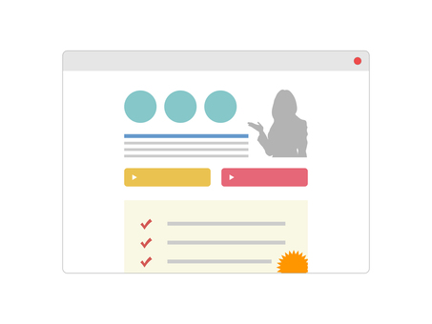

施策展開図
LINEOA施策
LINEOA施策は、[友だちの新規追加]と[友だちの育成・CV着地]の動線が重要。
企画投稿（毎月）とステップ配信（定常的に運営）を組み合わせて最適動線に。
企画
投稿
ステップ
配信
貴社対応
※軽減
LP・HP
その他動線
◯LINE友だち追加によるメリット提示
✓限定クーポン ✓限定特典
◯LINE上でのコミュニケーション誘導
✓LINEで見積 ✓LINEで相談
◯LINEでのナーチャリング
✓アンケート回答
◯LINEで診断
✓おすすめプランの提示
友だち追加後…
◯あいさつメッセージ
◯アンケート/情報収集
配信セグメントに活用
◯プロフ・リッチメニュー
◯企画投稿（月間投稿数）
✓〇〇の季節、〇〇の日にちなんだ…。
年齢→ライフイベント、よくある悩み
アンケ回答例→学習コンテンツ
◯ステップ配信
✓友だち追加後◯日で…。
（前後検索ニーズを調査）
✓学習が進行する導線設計
(特典等>興味>共感>信頼>オファー)
具体アクション
◯再・簡易アンケート(診断)
✓休眠層に対して
サービス軸と異なる診断軸を用意
◯商品訴求を再押し
✓再度サービス訴求を実施
◯アクション済
✓応答メッセージ等で満足度↑
◯再購入・クロスセル
✓再購入時期、併売商品を設定
◯(アフター)フォロー
✓よくあるQA集の自動化
✓チャット定型文の作成
◯友だち紹介斡旋
✓紹介CPなどに誘導

Slide 22
施策展開図
LINEOA施策
LINE友だち追加～15日を境に大きくアクティブ率が下がる（ブロック率が上がる）
為、追加から20‐30日間のステップ配信構築とユーザビリティの改善が必要に。
公式アカウントを友だち追加！
挨拶メッセージ・リッチメニュー
アクティブ率：高
アンケート
企画配信
ステップ配信
15日後
アクティブ率：低
30日後
モーメント配信

Slide 23
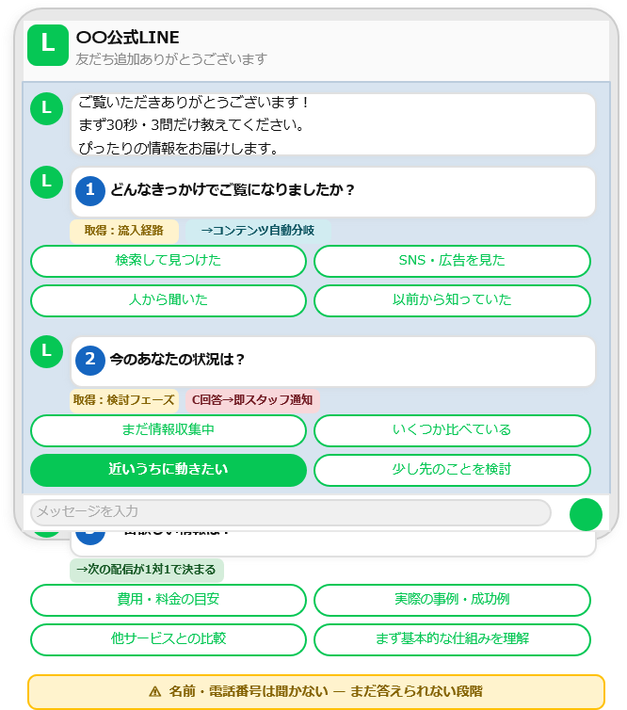
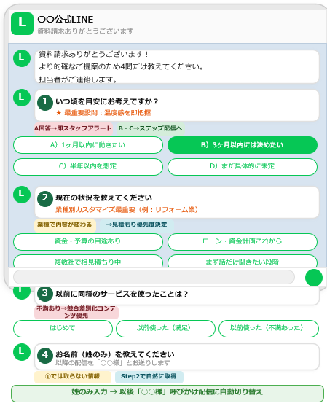
施策の考え方
LINEOA施策
WEB上で何らかの成果地点（mcv、CV）に到達しリード獲得できているか、
を軸に配信戦略を組み立てることでユーザーのアクティブ率を保った状態で運用。
施策パターン①
施策パターン②
① 接触（認知・流入）
① 接触（認知・流入）
② サイト離脱（対策）
② サイト離脱（対策）
③ 育成（興味喚起）
③ 育成（興味喚起）
④リード獲得 (web)
④リード獲得 (web/LINE)
⑤ リード有効化
⑤ リード有効化
⑥ 有効リードの再育成
⑥ 有効リードの再育成
⑦マネタイズ(成約/購入)
⑦マネタイズ(成約/購入)
⑧LTV最大化・紹介
⑧LTV最大化・紹介

Slide 24
改善モデル①
施策内容
LINE施策を通じて貴社に送ることが出来る個人情報を最大化する。
成果報酬：可
① 接触（認知・流入）
⑤ リード有効化
② サイト離脱（対策）
⑥ 有効リードの再育成
③ 育成（興味喚起）
⑦マネタイズ(成約/購入)
④リード獲得 (web/LINE)
⑧LTV最大化・紹介
広告・集客の成果地点としてLINEを追加する
LINEの特典・メリットを適切なタイミングで提示しCVへ
1
CV地点追加
LINE追加をそもそも集客成果の1地点に追加
1
低ハードルCV
簡易LP × WEBリード＋LINE登録（サンクスline）
メール、電話を中心とした集客動線では、個人情報としてのハードルが高いため、
集客実施内でのリード獲得単価を抑制できる上、反応率が高いLINEを動線の1つに。
「シミュレーター、簡易診断を受け取る」簡易的なLPを作成し。WEBリード＋友だち追加そのままステップ配信へ移行。CVRを「2％前後」を「5－10％」に引上げてリード最大化。
1
広告・SEO・SNS
▶
2
LP・ポップアップ
▶
3
友だち追加完了
1
超簡易LP
▶
2
サンクスLINE誘導
▶
3
友だち追加完了
流入チャネル
LPやポップアップでの動線に
--
WEBリード獲得
LINE上で受取として友だちに
ステップ配信対象に
2
LINE広告
LINE広告（CPF）完結型 × LINE内チャットボット
2
KW自動応答
短期CV）KW自動応答でFAQ即解消→CVへ誘導
LINE広告のCPFを利用して、興味関心×エリアでのリード保有数を最大化。
LINE完結で、WEBに遷移させないため離脱ゼロでのステップ配信・有効リードの育成へ。
ステップ配信と並行して、LINEにて代表的なQに自動返答＋CV動線へ誘導。
24時間対応で「試しに聞いてみた」層をそのまま申込フォームへ転換。
CPFの強みを活かすならLINE内完結設計が正解。
1
CPF広告タップ
2
応答、ステップ起動
3
リードデータ取得
1
ステップ配信・QA集
2
自動即返答
3
申込フォームCV
現場注意
▶
▶
▶
▶
即・友だち追加
ステップ配信が起動
LINE内で完結
追加～15日で
FAQ解消＋LP URL送付
24時間・スタッフ不要

Slide 25
改善モデル②
施策内容
獲得されたリードを[接触][商談]などの直リーチができる状態に引き上げる。
① 接触（認知・流入）
⑤ リード有効化
② サイト離脱（対策）
⑥ 有効リードの再育成
③ 育成（興味喚起）
⑦マネタイズ(成約/購入)
④リード獲得 (web/LINE)
⑧LTV最大化・紹介
短期：ナーチャリングにより、情報収集→実来店・直面談の機会設定
長期：休眠顧客リスト、すぐすぐ以外の層に再度接点を
1
ステップ配信
ステップ配信 × 限定面談オファーで商談化
1
企画配信
季節・業界イベント連動配信で休眠リストを起こす
Day0資料→Day3よくある質問→Day7事例紹介→Day10「今月限定・無料個別相談を○名様に」。「今すぐ買って」ではなく「まず話を聞くだけ」という低ハードル面談設定が鍵。限定性・数量制限で動機付け。
「年末の〇〇に向けて、今から準備を始めるお客様が増えています」という業界固有モーメントに乗せた再接触配信。悩みのピーク2〜3週前に配信することがCVR最大化のコツ。「売り込み」ではなく「タイミングの案内」として届ける。
1
Day0 資料送付
▶
2
Day7 事例配信
▶
3
Day10 オファー
1
モーメント特定
▶
2
コンテンツ配信
▶
3
休眠リスト再CV
即時価値提供
信頼醸成
限定・数量制限
ピーク2〜3週前
「今だから」訴求
再CV率3〜8%
2
LINE広告
アンケート × スコアリングで商談自動振り分け
2
再スクリーニング
「その後いかが？」配信で失注リストを再活性化
「現在の状況を3問で教えてください」をLINEで配信。「3ヶ月以内に検討」「他社比較中」の回答者を自動でホットリードとして抽出しスタッフが即日連絡。全リードにスタッフ対応せず、温度感の高い層だけに集中する。
失注・辞退から3〜6ヶ月後に「ご状況が変わっていれば改めてご案内できます」と自然なトーンで再接触。失注理由別でシナリオを分岐：「予算NG」層→「新プランができました」/「タイミングNG」層→「またご都合のよい時期に」
CPFの強みを活かすならLINE内完結設計が正解。
1
3問アンケート配信
2
自動スコアリング
3
トスアップ
1
失注後3〜6ヶ月
2
失注理由別分岐
3
再CV獲得
現場注意
▶
▶
▶
▶
タップ式・即回答
ホットリード特定
商談化70%改善事例も
自動配信（ステップ）
シナリオカスタマイズ
コストゼロ受注

Slide 26
改善モデル⓷
施策内容
成約、購入等、企業としての売上・利益につなげる
① 接触（認知・流入）
⑤ リード有効化
② サイト離脱（対策）
⑥ 有効リードの再育成
③ 育成（興味喚起）
⑦マネタイズ(成約/購入)
④リード獲得 (web/LINE)
⑧LTV最大化・紹介
実際の購入・契約に関わるハードルを下げる
成約後のイメージ・アフターフォローを見える化する
1
不安解消BOT
チャットBOT × 申込前の不安をリアルタイム解消
1
体験談配信
「利用イメージ」コンテンツで利用想起
申込ページを複数回閲覧しているが踏み切れない層に「ご不明な点はありますか？」とLINEからプッシュ。「解約できる？」「返金保証は？」「効果はいつ出る？」など頻出の不安をKW自動応答で即解消し申込フォームへ誘導。
申込を迷っているユーザーに「〇〇を始めて3ヶ月の方の今」「先輩ユーザーの1週間スケジュール」などリアルな体験談をLINEで定期配信。「買った後どうなるか」の不安を、実際のユーザー事例で解消する。
1
複数LP閲覧を検知
▶
2
不安ありますか？
▶
3
KW自動応答→CV
1
体験談コンテンツ
▶
2
不安払しょく
▶
3
申込前ユーザーCV
確度：高として認定
LINEからプッシュ
段階式自動応答でCVまで
写真・動画・レポート
購入後イメージ醸成
「安心して申込めた」
2
日程自動化
日程調整自動化で、検討前に商談確定
2
フロー案内
フロー事前案内でキャンセル率を激減させる
「面談を希望します」と入力した瞬間にカレンダー連携で候補日程を自動提示→タップで選択→確定通知＋リマインドを自動送付。「後で連絡します」のやり取りで冷めるのを防ぎ、温度感が高いまま商談へ。
申込完了後すぐにLINEで「当日の流れをお伝えします」を送付。所要時間・準備するもの・スタッフの到着時間・終了後の対応まで全て事前案内する。不安が解消されると「楽しみに待てる」状態になりキャンセル・ドタキャンが激減。
1
「面談希望」入力
2
タップで日程確定
3
リマインド自動送付
1
申込完了直後
2
不安ゼロで待機
3
満足度向上
現場注意
▶
▶
▶
▶
即・日程提示
メール往復ゼロ
ドタキャン率低下
当日フロー自動送付
アフターフォロー期待
紹介・口コミ促進

Slide 27
改善モデル④
LINEOA施策
リピート率、クロスセル率、客単価を改善し、LTVを最大化する。
① 接触（認知・流入）
⑤ リード有効化
② サイト離脱（対策）
⑥ 有効リードの再育成
③ 育成（興味喚起）
⑦マネタイズ(成約/購入)
④リード獲得 (web/LINE)
⑧LTV最大化・紹介
属性把握により最適なタイミング・サービスラインを提示
成約後のイメージ・アフターフォローを見える化する
1
クロスセル配信
利用状況タグ × アップグレード提案で客単価を向上
1
再接触
長期離脱層へコンテンツ型ギフトで関係再構築
利用量・頻度タグを活用して「よく使っている層」に上位プラン・関連サービスを自動配信。「今のプランより月〇〇円で〇〇が追加できます」という具体的メリット提示がCVRを高める。満足度が高い購入後3ヶ月が最適タイミング。
6ヶ月以上アクションなしのユーザーに「ご無沙汰しています。最近こんな情報があります」という業界ニュース・役立つコンテンツ型で再接触。最初の2〜3回は純粋にギフトとして届け、関係を再構築してからCV訴求する。
1
利用状況タグ付与
▶
2
アップセル提案
▶
3
クロスセルCV
1
役立つ情報のみ
▶
2
関係再構築完了
▶
3
自然な形でCV訴求
高頻度ユーザー特定
具体的金額＋メリット
客単価 -- %向上
売り込みゼロ×2〜3回
ブロック率を抑制
再購入率10%前後
2
紹介キャンペーン
紹介キャンペーンの誘導設計でゼロコスト新規獲得
2
フロー案内
誕生日記念日タグ × パーソナライズ配信でLTV向上
「お友達をご紹介いただいた方にAmazonギフト○○円プレゼント」をLINEで配信。満足度が最も高い利用開始3ヶ月後が最適タイミング。紹介ユーザーのLTVは通常ユーザーの1.5〜2倍で広告比CPA1/5〜1/10。
誕生日・入会記念日を記念日タグとして登録し「○○様、今日はご誕生日おめでとうございます。特別クーポンをお贈りします」を自動配信。「自分のことを覚えてくれている」体験がロイヤリティを高め年間LTVを平均20%向上。
1
紹介特典を配信
2
LINEシェア
3
紹介経由＋特典付与
1
記念日タグを設定
2
特別オファー配信
3
満足度向上
現場注意
▶
▶
▶
▶
満足度高い3ヶ月後
心理ハードル最低
ツール連携で自動追跡
誕生日・入会日等
完全自動・スタッフゼロ
紹介・口コミ促進

Slide 28
資料アジェンダ
ご提案にあたり
（施策紹介・企画案）

Slide 29
具体施策
想定：低ハードルのCV地点を設定してリード情報を大量獲得
パターン A 入口設計
パターン B 特典訴求
LINE登録をCVゴールに変える
もらえる理由を先に見せる
1
SEO・広告流入
「資料・診断」をLINE登録特典に設定
1
無料特典
業界特化の無料チェックリスト・資料を配布
流入/集客チャネル
リスト活性化
無料特典
フォーム入力より低ハードルなLINE登録をCV地点に変更。「まず資料だけ」「30秒診断」など登録理由を明確にし、友だち追加率を0.8〜1.0%前後に改善する。
「登録するだけでもらえる」特典を用意することで登録動機を明確化。業界固有の課題解決系コンテンツ（チェックシート・業界レポート等）が最もCV率が高い。
LP閲覧
▶
登録特典訴求
▶
友だち追加
特典を訴求
▶
LINE登録
▶
即時受け取り
2
離脱防止
サイト滞在ユーザーへのポップアップ表示
2
「〇〇診断」でゲーム感覚の登録動線を設計
離脱防止
診断コンテンツ
一定時間閲覧・離脱意図を検知した際にLINE追加バナーを表示。「今すぐ問い合わせ」より「無料で資料受け取る」のCTAがCVRを向上させる。
「あなたの〇〇タイプ診断」など自分に関係する情報を得られる診断コンテンツをLINE登録の特典に設定。結果表示→そのまま育成配信へ移行。
離脱検知
▶
ポップアップ表示
▶
LINE追加
診断スタート
▶
LINE登録
▶
結果＋ナーチャ
3
LINE広告
LINE広告（CPF）で友だち追加を直接獲得
3
サンクスLINE誘導
WEBフォームCV後サンクスページでLINE誘導
LINE広告
サンクスLINE誘導
LINEのタイムラインに広告を配信し、タップするだけで友だち追加が完了するCPFを活用。フォーム入力ゼロで大量リストを獲得できる。
問い合わせや申込のサンクスページ上にLINE追加QRコードを設置。「手続き状況・キャンペーン情報をLINEでお知らせします」という理由付けで登録率を高める。
LINE広告配信
▶
タップ1回
▶
友だち追加完了
WEBフォームCV
▶
サンクスページ
▶
LINE友だち追加

Slide 30
具体施策
想定：過去の保有リストに対して、再度CVを促す動線を設計（未アクションユーザーの再アクション）
パターン A タイミング設計
パターン B 再接触設計
「今動きやすい理由」を作って再接触
休眠ユーザーを起こす動線
1
リスト活性化
通知メッセで保有リストを一括再接触
1
失注・辞退ユーザーへ「その後どうですか？」配信
リスト活性化
失注リスト
メルマガ・テレマの既存リストにLINE移行キャンペーンを配信。「LINE登録で〇〇プレゼント」などの特典で現役のLINEリストに転換し、再ナーチャリングを開始する。
過去に問い合わせしたが未申込の層に、3〜6ヶ月後を目安に再接触。「新しいプランができました」「条件が改善されました」という切り口が再CVに有効。
既存リスト
▶
LINE移行配信
▶
再ナーチャ開始
失注後3〜6ヶ月
▶
状況再確認配信
▶
再CV誘導
2
モーメント活用
季節・業界イベントに合わせた限定配信でCV喚起
2
購入検討層
カゴ落ち・問い合わせのみ層へのリマインド配信
「年末特別キャンペーン」「繁忙期前のご案内」など、ユーザーが動きやすいタイミングに合わせて配信。「今だから」という理由付けが未アクション層の行動を促す。
資料請求・問い合わせのみで申込に至っていない層に特化したステップ配信を設計。「無料相談受付中」「今月末で受付終了」等のCTAで背中を押す。
イベント前3週
▶
限定オファー配信
▶
CV獲得
行動履歴取得
▶
リマインド配信
▶
最終CVオファー
3
再スクリーニング
現在の状況確認アンケートで温度感を再把握
3
長期離脱層
「ご無沙汰ユーザー」へ限定特典で関係再構築
「現在の状況を教えてください（3問）」を配信。「検討中」「他社比較中」「まだ先」に応じてシナリオを分岐させ、各層に最適なコンテンツを配信する。
6ヶ月以上アクションがないユーザーに「久しぶりにご連絡します」という自然なトーンで接触。業界ニュース・役立つコンテンツから入り、関係を再構築してからCVを狙う。
3問配信
▶
状況把握
▶
シナリオ分岐
コンテンツ接触
▶
関係再構築
▶
CV誘導

Slide 31
具体施策
想定：リピート、クロスセルを計画的に実施
リピート施策
クロスセル施策
既存顧客を繰り返しCVさせる設計
関連サービス・上位プランへの誘導設計
1
アフターフォロー
購入・利用完了後の自動フォローアップ配信
1
利用状況連動
利用量・頻度に応じたアップグレード提案
サービス利用後30日・3ヶ月・6ヶ月のタイミングで自動配信。「その後いかがですか？」「定期メンテナンスのご案内」など適切なタイミングで次回利用を自然に促す。
利用状況タグを活用して「よく使っている層」に上位プランの提案を自動配信。「今のプランより月1,000円で〇〇が使い放題に」という具体的メリット提示がCVRを高める。
購入完了
▶
30日/3ヶ月/6ヶ月
▶
自動リマインド
利用量タグ付与
▶
アップグレード提案
▶
プラン変更CV
2
記念日配信
誕生日・契約記念日に特別オファーを自動配信
2
関連商材
購入・利用カテゴリに紐づくクロスセル配信
誕生日や初回購入日を記念日として登録し、該当日に特別クーポン・優待を自動配信。「あなただけへの特別オファー」感が再購入率を高める。
「Aサービスをご利用中の方向け：Bサービスとの組み合わせで効果UP」という形で関連商材を案内。タグセグメントで対象を絞ることで過剰アプローチを防ぐ。
記念日タグ設定
▶
特別オファー配信
▶
再購入CV
購入カテゴリ特定
▶
関連商材案内
▶
クロスセルCV
3
紹介キャンペーン
友人紹介制度をLINEで完結させる仕組みを設計
3
季節連動
季節・繁忙期に合わせた関連サービス案内
「友人を紹介してくれたら〇〇をプレゼント」をLINEで告知・管理。満足度が高い時期（利用直後・成果確認後）に訴求することで紹介件数が最大化する。
ユーザーが次のニーズを感じる前に関連サービスを先出しする。「春の〇〇に向けて、ご準備はお済みですか？」という形でシーズン2〜3週前に配信するとCVRが高い。
利用後3ヶ月
▶
紹介特典訴求
▶
紹介→新規CV
シーズン2〜3週前
▶
関連サービス先出し
▶
CV獲得

Slide 32
具体施策
想定：チャットやり取りを簡略化・自動化する事で、利便性を下げず営業トスアップ、CVに繋げる
自動化施策
トスアップ施策
よくある問い合わせを人手ゼロで対応する
温度感が高まったユーザーを営業に自動連携する
1
KW自動応答
頻出ワードへの自動返答でFAQを即解消
1
ホットリード検知
高スコアユーザーを自動でスタッフにアラート通知
「料金は？」「予約したい」などの頻出キーワードをLINEに登録し自動返答。スタッフ対応ゼロで24時間365日対応が可能になり、問い合わせコストを大幅削減できる。
アンケート回答・特定コンテンツのクリック・複数回のサイト訪問など、CVに近いアクションを検知した際に営業担当へ自動アラート。商談タイミングを逃さない。
KW受信
▶
自動返答
▶
疑問即解消
行動スコア計測
▶
閾値超えで検知
▶
スタッフにアラート
2
日程調整自動化
面談・予約の日程調整をLINEで完結させる
2
BOT×有人切替
BOT初期対応→温度感に応じて人に切り替える
「面談を希望する」と入力したユーザーに日程候補を自動提示→選択→確定までLINE内で完結。電話折り返し・メール往復ゼロで商談設定工数を大幅削減できる。
最初の問い合わせはBOTで自動対応しつつ、「今すぐ相談したい」「詳しく聞きたい」等のキーワードや返信内容に応じてスタッフのチャット対応に切り替える二段構えの設計。
希望入力
▶
日程自動提示
▶
確定完了
BOT自動対応
▶
温度感判定
▶
有人チャット切替
3
Q&A自動対応
よくある質問の回答をメニュー選択式で自動配信
3
CV前プッシュ
購入・申込前の検討ユーザーへ自動フォロー
リッチメニューに「よくある質問」「料金を知りたい」「事例を見たい」等のボタンを設置し、タップするだけで回答が届く設計にする。スタッフが答える前に自己解決を促す。
特定LPを複数回閲覧・カートに入れたまま未購入等をトリガーに「ご不明な点はありますか？」とLINEから自動チャット誘導し、最後の一押しをする。
メニューをタップ
▶
自動回答配信
▶
自己解決完了
行動トリガー検知
▶
自動チャット誘導
▶
最終CV押し

Slide 33
業種別にカスタマイズ
具体施策（友だち追加～短期施策）
想定：LINE友だち追加直後の”直近利用・契約可能性が高い”とされるユーザーに対しては
CVトリガーとなる不安の払拭、条件面の精査を15-30日で設定しタッチポイントを増やす
目的：登録直後の本気度スクリーニング → 即アプローチ対象（⑤リード有効化）の特定
1
Q1. 今回、ご検討を始めたきっかけは？
セグメント分けの最重要設問。回答別に配信内容を変える
A) 費用を抑えたい B) 品質で選びたい C) 悩みを解決したい D) 情報収集のみ E) その他
2
Q2. ご利用・ご導入の希望時期はいつ頃ですか？
「1〜3ヶ月以内」をホットリードとして即オファー対象に
A) 1ヶ月以内 B) 3ヶ月以内 C) 半年以内 D) まだ決めていない
3
Q3. ご予算・ご希望の価格帯を教えてください
提案プランの絞り込みと、訴求する価格帯の設定に活用
A) 〜〇万円 B) 〇〜〇万円 C) 〇〜〇万円 D) まだ未定
4
Q4. 今、検討にあたって一番不安なことは？
ナーチャリングコンテンツの優先順位を決める設問
A) 費用対効果が不安 B) 手間や時間がかかる C) 品質・実績が不明 D) 社内の合意が必要
5
Q5. 他社サービスの利用・検討の経験はありますか？
「不満あり」層には競合差別化コンテンツを優先配信
A) はじめて B) 使ったことがある（満足） C) 使ったことがある（不満）

Slide 34
業種別にカスタマイズ
具体施策（友だち追加～休眠等の長期施策）
想定：検索ボリューム推移などの情報からスケジューリング。運用実績案件ベースで
「〇〇の日」「検討アクションが活発化する期間」「CVRが高い期間」を抽出し企画作成。
よくある目的・季節・年齢などのデータから、各ユーザー層に反応率の高い投稿クリエイティブを、企画～設計～運用。
1-3月
年度末・新年度
4-5月
GW前後
「新年度スタート応援キャンペーン」
「連休中にじっくり比較・検討」
1〜3月は「新しく始めたい」需要が高まる時期。
年度替わり・新生活の準備で検討が加速する。
施策：期間限定オファーをLINEで先行案内。「残り〇枠」を配信。
大型連休は情報収集と比較に時間を割ける期間。
検討ハードルが下がり、意思決定が進みやすい。
施策：連休前に「失敗しない選び方ガイド」PDF特典を配信。
KPI目標：LINE経由の申込率 +30% 目標
KPI目標：LINE登録数 ピーク月比 +20%
9-10月
下半期スタート
12月
年末
「下半期スタートダッシュ企画」
「来年こそ、と考えている方へ」
9月は下期の予算・計画が動き出す時期。
先送りしていた検討が再始動しやすくなる。
施策：「秋限定・〇〇の先行案内」をLINEで先出し。希少性で登録を促進。
年末は「来年こそ」という決意が高まるタイミング。
競合の出稿が減り広告効率が良い穴場期間。
施策：「来年の〇〇トレンド予測」を先行配布。年明けの商談を先に確保。
KPI目標：先行案内経由の成約率 計測開始
KPI目標：1月の商談・来店予約の先行獲得率

Slide 35
業種別にカスタマイズ
具体施策（友だち追加～休眠等の長期施策）
想定：LINE友だち追加からすぐCVしないユーザーに対しては、最適なMSG配信を実現するため、
心理ハードルの低い”性格診断” “経験談アンケート”等を通じて追客施策の強弱を決定。
“サービス説明に繋げられるけど、サービスの直接的な宣伝は忌避される” ユーザー層のセグメント化に活用
目的：登録後すぐCVしないユーザーに“あなたの〇〇度”診断（ハードル：低）→現状可視化→セグメント追客
診断設問（4問・各5択）
診断結果 4パターン＋追客方針
Q1 「今のやり方で本当に良いか、迷うことはありますか？」
今すぐ検討型
高スコア
→ ホットリスト
Q2 「調べてはみたものの、比較しきれず止まっていませんか？」
個別相談を即座にオファー。限定枠・期限を明示したクロージングメッセージ
Q3 「1年後も今と同じ状態で良い、と言い切れますか？」
慎重比較型
中高スコア
→ ウォームリスト
Q4 「費用や手間がネックで、踏み出せずにいますか？」
導入事例・他社比較データを週1配信。3〜4週間かけて温める
情報収集型
中スコア
→ ミドルリスト
業界動向・お役立ち情報を提供。半年スパンで関係構築
現状維持型
低スコア
→ コールドリスト
無理にアプローチせず月1配信。「環境変化」で再燃を待つ長期戦略

Slide 36
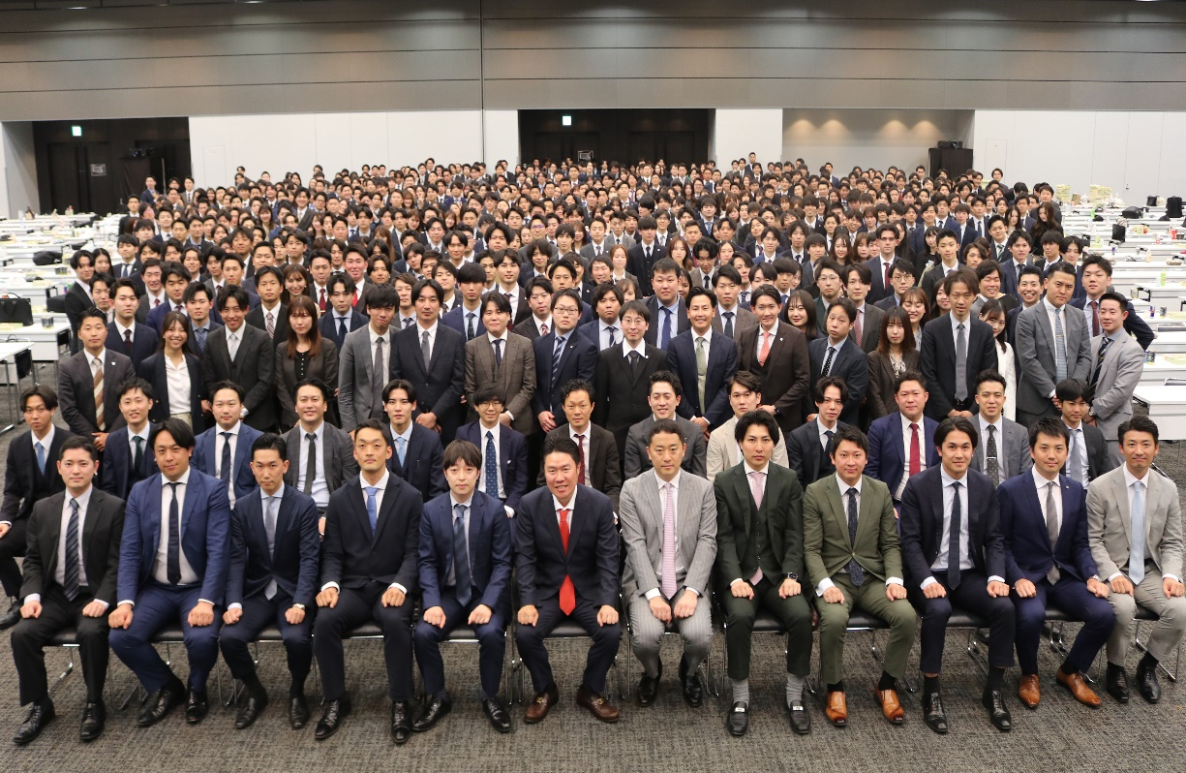

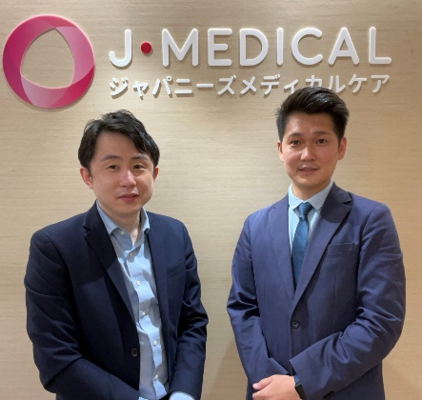
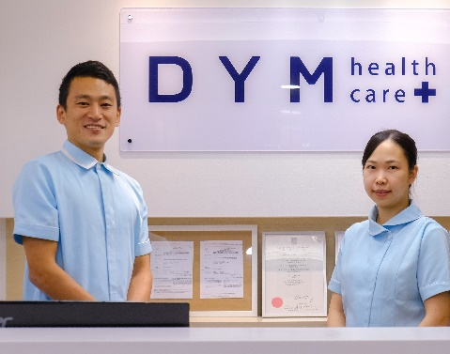

貴社の明るい未来に必ず貢献致します。
本社
本社
株式会社DYM 〒141-0032 東京都品川区大崎1-11-2 ゲートシティ大崎イーストタワー10階
TEL: 03-5745-0200 FAX: 03-3779-8720 http://dym.asia 代表取締役 水谷佑毅

